Slide 1
Projeto Tech Code
GRUPO 4 – GAMA ACADEMY
Maria Aparecida Barroso da Silveira
Edison Yasuji Takaesu
Luiz Antonio Senna Catarcione
Wilmar Martins dos Santos
Nivaldo Gonçalves do Nascimento
Rubens Sant Anna Junior
Jair Machado Loureiro

Slide 2

Projeto TechCode
AGENDA
Apresentação do projeto
Levantamento dos requisitos
Organização do Projeto
Canvas
Trello
Topologia/Modelagem
Novas Arquitetura
Estimativa de Custos
Conclusão

Slide 3
Projeto TechCode
Apresentação do projeto
O projeto contempla :
* controle administrativo, controle de presença dos alunos, professores, funcionário e pais.
Ambiente será utilizado para receber materiais didáticos e modo EAD para ensino Fundamental com atuação no Brasil inteiro
As escolas estão espalhadas em todo o Brasil,
necessitando de um ambiente seguro, com alta
disponibilidade e escalabilidade para suportar os
Diversos acessos dos usuários

Slide 4
Projeto TechCode
2. Levantamento dos requisitos
Uma matriz em Sao Paulo e filiais em Recife, Brasilia,
Porto Alegre e Rio de Janeiro.
Perspectiva para os próximos três anos de 800 alunos espalhados nas filias e 400 alunos na matriz m crescimento de 10 cidades por ano e podendo ter uma atuação internacional.
Web Razor não e sua prioridade, podendo ficar para uma 2a fase.
Não possuei nenhum software de segurança. e que possue as licenças da Microsoft.
Solicitação que houvesse uma maior segurança e disponibilidade para manter a imagem da instituição.

Slide 5
Projeto TechCode
3. Organização do Projeto
* Projeto IaaS na Cloud Azure com três camadas
elaborado em uma Vnet e subnet frontend e backend.
Emprego de metodologia ageis: Trello e Canvas
Utilização de Scrum com sprint de 15 dias
Estrutura usando Cultura DevOps.
Controle de custos gerenciado pela nuvem
Documentação do projeto disponível via github:
https://github.com/wms001/TechCode

Slide 6
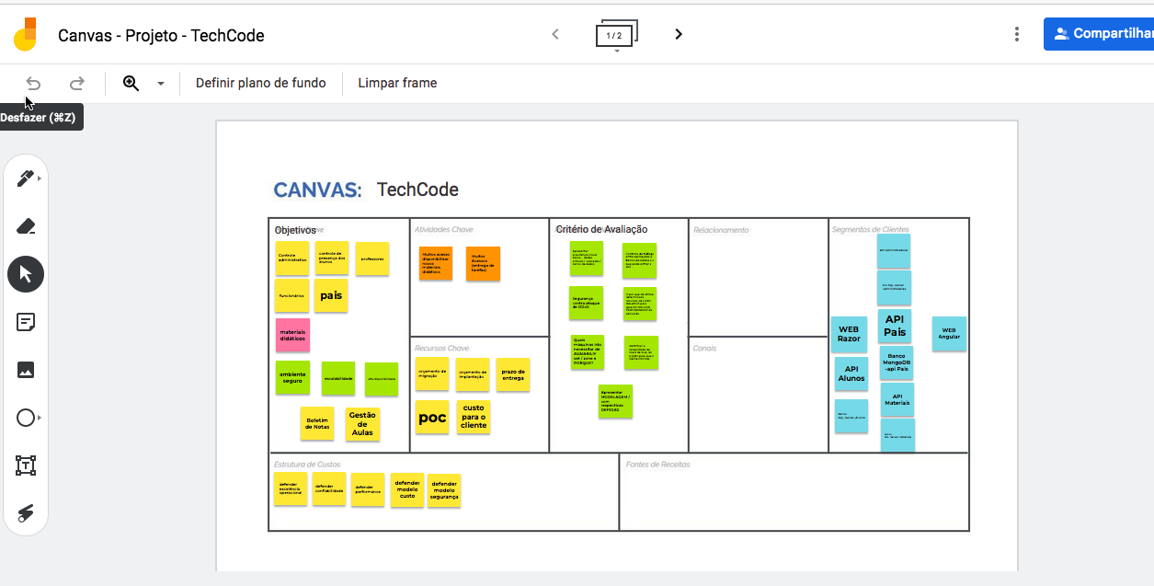
Projeto TechCode
4. CANVAS
https://jamboard.google.com/d/1xqUaDYdIIinBCpBS2qHG9Ar3GtDwfNMzw5AjB4WMTX0/viewer

Slide 7
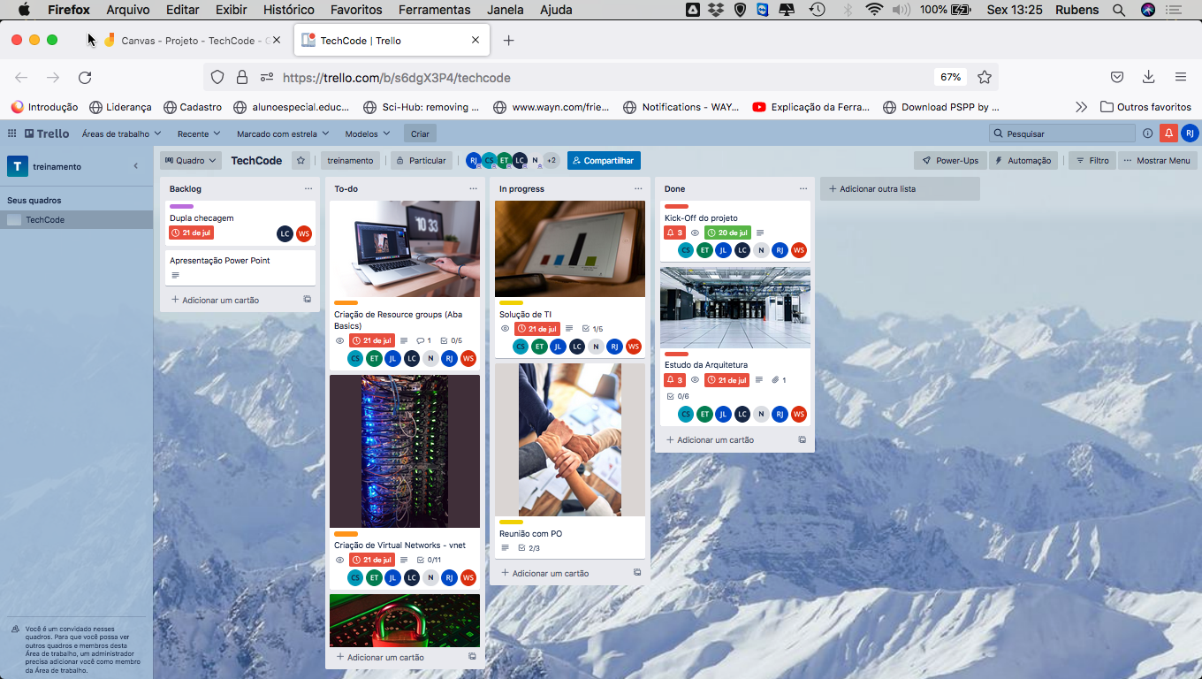
Projeto TechCode
5. Trello
https://trello.com/b/s6dgX3P4/techcode

Slide 8
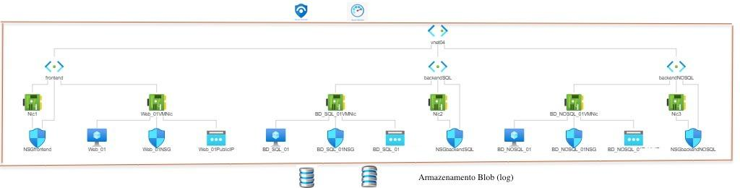
Projeto TechCode
6. Topologia/Modelagem
https://github.com/wms001/TechCode

Slide 9
Nova Arquitetura
Região de EAST US
Segurança WAF e DDoS
Escalabilidade Vertical
Load Balance com Application Gateway
Nível SLA
Controle de Tráfico
Confiabilidade Monitor e Sentinel
Excelência Operacional
Availability Zone da Azure

Slide 10
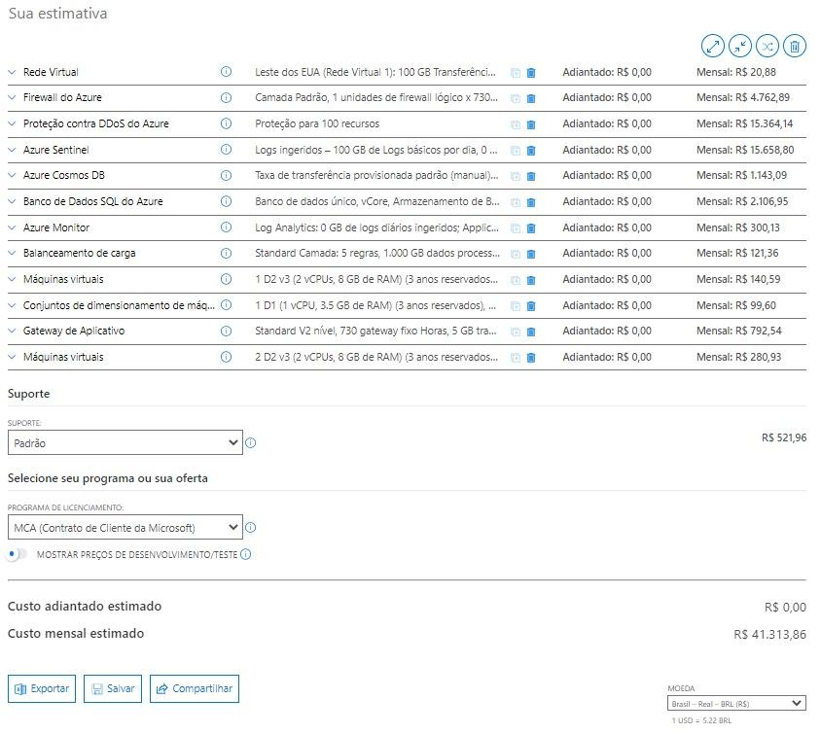
Projeto TechCode
9. Estimativa de Custos

Slide 11
Projeto TechCode
10. Conclusão
Projeto em computação em nuvem da Azure Cloud empregando o estado da arte em infraestrutura.
Criação da infraestrutura via código powershell
Valor Mensal do Projeto R$ 41.313,86
Atendimento a todas as exigências do cliente

Slide 12
Projeto TechCode
OBRIGADO !
Perguntas?

